Slide 1
www.generations-futures.fr
Glyphosate : une molécule probablement cancérogène pour l’homme !
Avril 2016

Slide 2
Rappel
L’autorisation du glyphosate dans l’UE arrive à son terme. Pour pouvoir être à nouveau autorisée cette substance active ne doit pas être classée ( entre autre) cancérogène certain ou probable ( Règlement 1107/2009; Annexe II, 3.6.3 ).
Le Règlement considère comme ‘probablement cancérogène’ une substance pour laquelle ‘Un lien de causalité a été établi entre l'agent et une incidence accrue de néoplasmes malins ou d'une combinaison appropriée de néoplasmes bénins et malins dans (a) deux ou plusieurs espèces d'animaux ou (b) deux ou plusieurs des études indépendantes dans une espèce effectuées à des moments différents ou dans des laboratoires différents ou sous différents protocoles
( cf REG CLP Regulation 1272/2008, Annex I )

Slide 3
Études sur la cancérogénéité menées par les producteurs de glyphosate
En mai 2012, Monsanto a présenté un dossier auprès de l'autorité allemande chargée de l'autorisation de ces substances. Ce dossier, déposé au nom du groupe d'étude sur le glyphosate (Glyphosate Task Force), contenait cinq études sur la cancérogénéité effectuées sur des souris de laboratoire. Toutes les études signalaient l'apparition de tumeurs malignes aux reins, aux ganglions lymphatiques ou près des vaisseaux sanguins. La relation entre ces résultats et la dose de glyphosate est représentée dans le tableau ci-après et sur les graphiques à la diapositive suivante.

Slide 4
Études sur la cancérogénéité menées par les producteurs de glyphosate
Nombre de souris mâles (entre 49 et 51 par groupe) ayant développé une tumeur à la suite d'une dose de glyphosate dans les cinq études de longue durée sur la cancérogénéité effectuées sur des souris de laboratoire

Slide 5
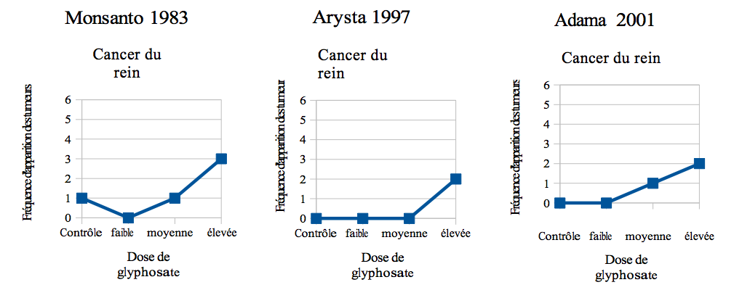
Études sur la cancérogénéité menées par les producteurs de glyphosate

Slide 6
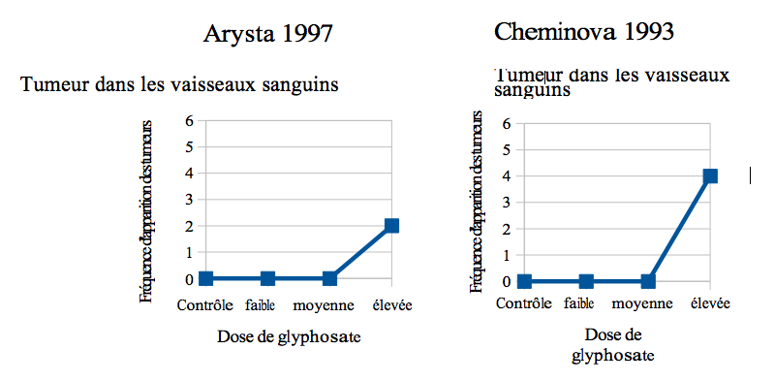
Études sur la cancérogénéité menées par les producteurs de glyphosate

Slide 7
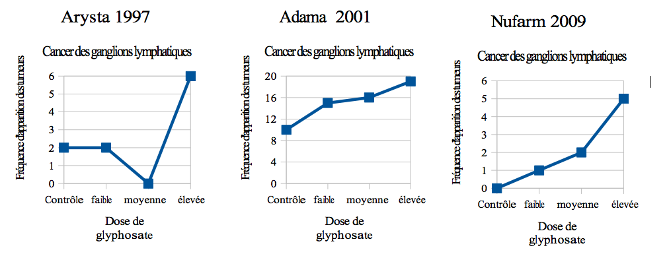
Études sur la cancérogénéité menées par les producteurs de glyphosate

Slide 8
Le RAR de l’agence allemande BfR…
Le dossier présenté par Monsanto Europe S.A. au nom de la GTF de mai 2012 conclut que le glyphosate n'a «aucun potentiel oncogène" (GTF 2012, p. 525).
Le BfR dans son Rapport d'évaluation de renouvellement (RAR) est d'accord avec cette conclusion, déclarant: «La classification et l’étiquetage pour la cancérogénicité n’est pas jugée appropriée par le RMS »(RAR, Volume 1, 2015, p. 65)

Slide 9
…Arrive l’évaluation du CIRC ( OMS)…
Le 20 Mars 2015, le CIRC a annoncé qu'il considère le glyphosate "comme probablement cancérogène pour l'homme »(groupe 2A cancérogène selon la nomenclature du CIRC, qui est similaire la CLP-catégorie 1B; IARC 2015a). Le 29 Juillet 2015, le CIRC a publié sa monographie complète sur le glyphosate, qui a été élaborée par 17 experts internationaux.
Par la suite, l'EFSA a commandé au BfR une analyse comparative de la monographie du CIRC et du RAR du BfR résultant dans un addendum au RAR datée du 31 Août 2015 (Addendum 2015)

Slide 10
…et l’addendum reconnait un risque accru de tumeurs dans 5 études
Dans l'addendum le BfR reconnaît que l’affirmation du CIRC selon laquelle il existe des indices de stress oxydatif dans le plasma sanguin, le foie, le cerveau et les reins des rats lors d'une exposition au glyphosate peut être soutenue »(Addendum, p. 79.)
Dans l’addendum, le BfR reconnaît également que 5 études d'alimentation à long terme chez la souris font la preuve d'une augmentation significative des tumeurs liées à l'exposition au glyphosate. C'est un changement radical par rapport à la version de Mars 2015 du RAR dans laquelle le BfR avait rapporté seulement 1 étude (de 2001) sur la souris montrant une augmentation significative de l'incidence des tumeurs (le lymphome malin.)

Slide 11
Rappel
Différents tests statistiques peuvent être utilisées pour l'évaluation des données retenues. ces tests appartiennent essentiellement à l'un de ces deux types de test : les tests de comparaisons par paires et les tests de tendance.
Dans les comparaisons par paires les données des différents groupes traités avec le composé évalué sont comparées séparément avec les données du groupe témoin concurrent.
Dans les tests de tendance, notamment le test de tendance Cochran Armitage Tendance test, la tendance des données (à savoir croissante ou décroissante) de tous les groupes traités sont comparées simultanément avec les données du groupe contrôle.
Le document d'orientation n ° 35 de l’OCDE fait référence à l'Environmental Protection Agency des États-Unis (US EPA) et souligne que: «La signification statistique dans un des deux types de test est suffisante pour rejeter l'hypothèse que le résultat soit dû au hasard »(OCDE, 2009a, p. 62). De plus le document d'orientation 116 de l’OCDE recommande des tests de tendance pour l’évaluation de la fréquence des tumeurs dans un diagramme de flux.

Slide 12
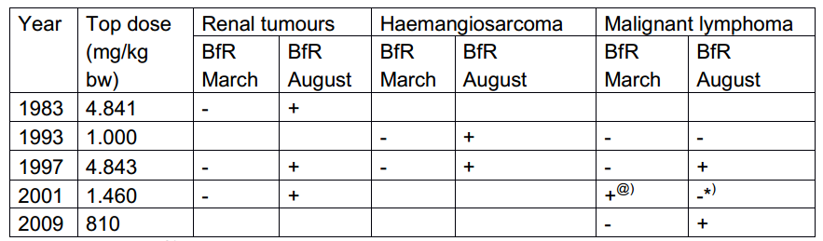
Comparaison mars 2015/Aout 2015
Augmentation significative de l'incidence des tumeurs chez les souris mâles (indiqué par +) en utilisant les tests de comparaison par paires (RAR de Mars 2015) comparée avec l’utilisation du test de tendance Cochran Armitage (Addendum). Depuis 2012, ce test de tendance est la méthode d'évaluation statistique explicitement recommandée par l'OCDE.

Slide 13
Évaluation par l'État membre rapporteur dans l'addendum du RAR (traduction) :

Slide 14
Mais le BfR continue a considérer les études comme non conclusives
Dans sa tentative de rejet des résultats significatifs de tumeurs dans ces cinq études, le BfR fait valoir que ces conclusions sont sans importance car elles seraient couvertes par ce qu'on appelle les ‘données de contrôle historiques’. En d'autres termes, il est affirmé que les données sur l'incidence des tumeurs de groupes de contrôle d'études antérieures invalident les augmentations statistiquement significatives dans les 5 études sur les souris en question.

Slide 15
Les ‘données de contrôle historiques’
Pour les données de contrôle historiques l’orientation No. 116 (OECD 2012) déclare : "Dans toute discussion sur les données de contrôle historiques, il convient de souligner que le groupe de contrôle simultané est toujours le facteur le plus important dans l’évaluation des taux accrus de tumeurs. Les données historiques peuvent, cependant, être utiles à condition que les données choisies proviennent d’études qui sont comparables à l'étude évaluée. Il est largement reconnu que les grandes différences peuvent provenir de disparités dans les facteurs tels que la
nomenclature de pathologie, la souche, l'élevage, les pathologistes. Il a été suggéré que les données de contrôle historiques ne devraient être utilisées que si les données de contrôle simultanées sont sensiblement ‘pas en ligne’ avec les études antérieures récentes et que seules les données historiques recueillies au cours des 5 dernières années doivent être utilisées. "

Slide 16
Le BfR viole les principes d’utilisation des données historiques !
Dans une très forte violation de ces principes importants, le BfR présente les données de contrôle historique de 51 études rassemblées par Charles River Laboratories, entre 1987 et 1996 (Année de début de l'étude) qui signifie qu‘elles sont déconnectés des études réelles par le temps et / ou le lieu. La Bonne pratique aurait été d'utiliser les données de contrôle historiques pour la même souche de souris, utilisés dans le même laboratoire, recueillies au cours des 5 dernières années avant l'étude, et idéalement évaluées par le même pathologiste que dans l'étude.

Slide 17
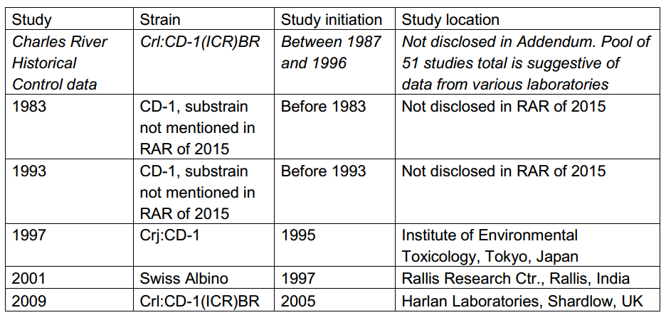
Comparaison des données des cinq études de cancérogénicité de la souris valides utilisées dans le RAR Addendum 2015 par rapport à l'historique de Charles River

Slide 18
Toxicité excessive ?
Un autre argument utilisé dans l'addendum pour rejeter les conclusions importantes sur cancérogénicité animale est celui de la «toxicité excessive» (p. ii) ou du «phénomène à forte dose" (p.36).
Le BfR se réfère à une dose supérieure de 1,000 mg / kg qui ne devrait pas être dépassée dans les études animales. Ici, il convient de noter qu'une dose maximale de 1000 mg / kg est mentionné dans le guide de l'OCDE pour les études de toxicité chronique (2009b OCDE), mais pas dans la ligne directrice de l'OCDE pour les études de cancérogénicité (liste 2009a OCDE). En d'autres termes, aucune limite de dose maximale est définie pour études de cancérogénicité !

Slide 19
Les résultats des études épidémiologiques aussi niées par le RAR !
La méthodologie des études épidémiologiques cas contrôles comprend l’utilisation d’un questionnaire standardisé pour interroger un groupe de patients souffrant d’une maladie sur chaque facteur pouvant avoir contribué à cette maladie. Normalement la procedure consiste à interroger les patients sur leurs activités professionnelles et à examiner chaque domaine professionel pour y rechercher de possibles facteurs de risqué. Les même facteurs de risque sont pris en compte pour les activités non professionelles. Ces études utilisent des questionnaires sur les habitudes alimentaires ou le tabagisme. Comme des maladies antérieures peuvent augmenter le risque de developper la maladie étudiée, elles sont aussi investiguées. Enfin toute étude épidémiologique étudie aussi le statut social. Le groupe de contrôle composé de personnes non atteintes par la maladie étudiée est soumis à la même batterie de questions. Quand les données du groupe atteint par la maladie montre une incidence plus élevée statistiquement significative pour un facteur de risque potentiel, ceci peut indiquer que ce facteur pourrait être un facteur de risque contribuant à la maladie étudiée.

Slide 20
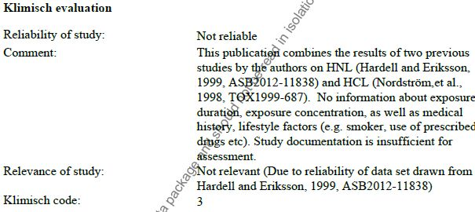
Publication par Hardell et co auteurs ( 2002)
En évaluant la publication de Hardell et co auteurs le RAR du BfR produit le texte ci dessous, accusant l’étude de ne pas fournir d’informations sur la durée de l’exposition , l’historique médicale ou les facteurs liés au style de vie et conclut en affirmant que l’étude est en consequence insuffisamment documentée et donc non pertinente et classée 3 selon le code de Klimisch (étude non fiable).

Slide 21
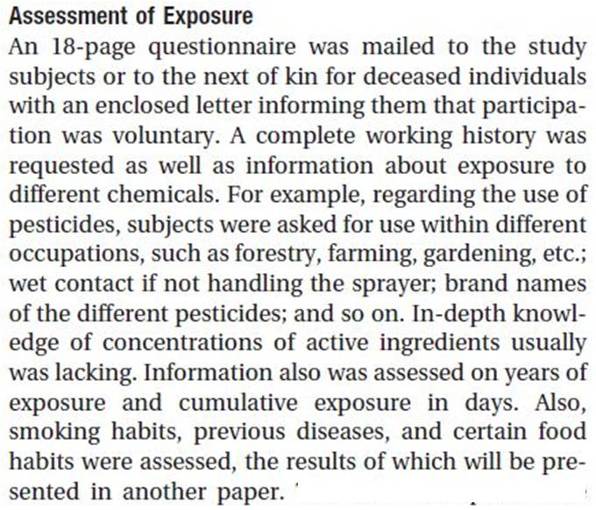
Publication par Hardell et co auteurs ( 2002)
Un examen détaillé de la publication conduit cependant a une évaluation différente. Le paragraphe suivant est tiré de la page 2 de la publication de Hardel et Eriksson de 1999.

Slide 22
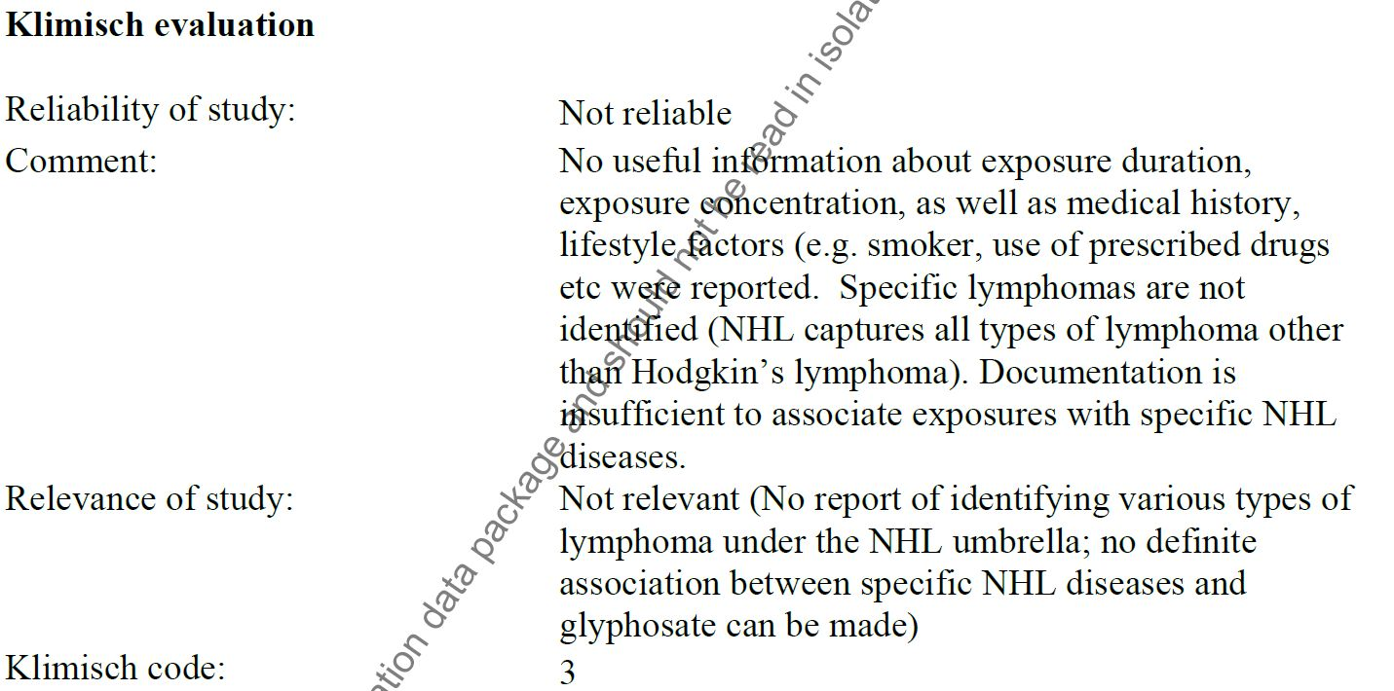
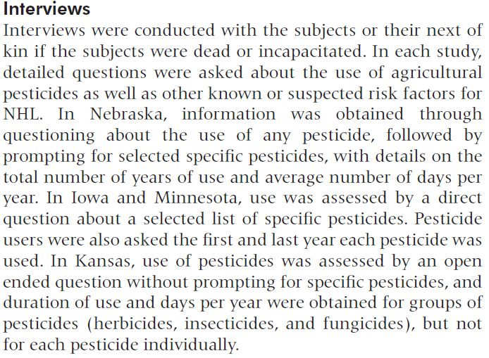
Le même traitement a été appliqué à d’autres études épidémiologiques !
De Roos et al : BfR Reality :

Slide 23
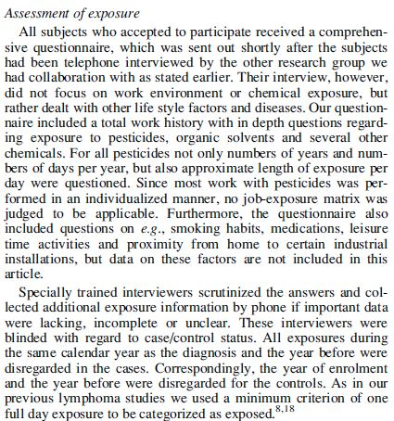
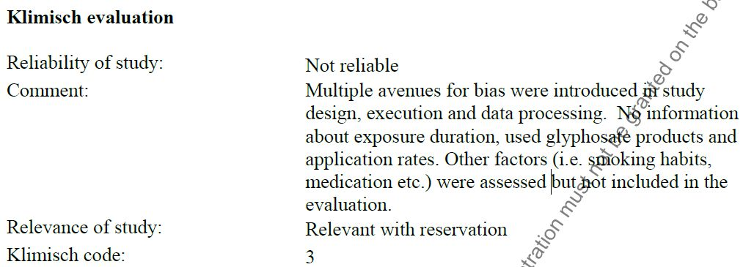
Eriksson et al. 2008
BfR Reality

Slide 24
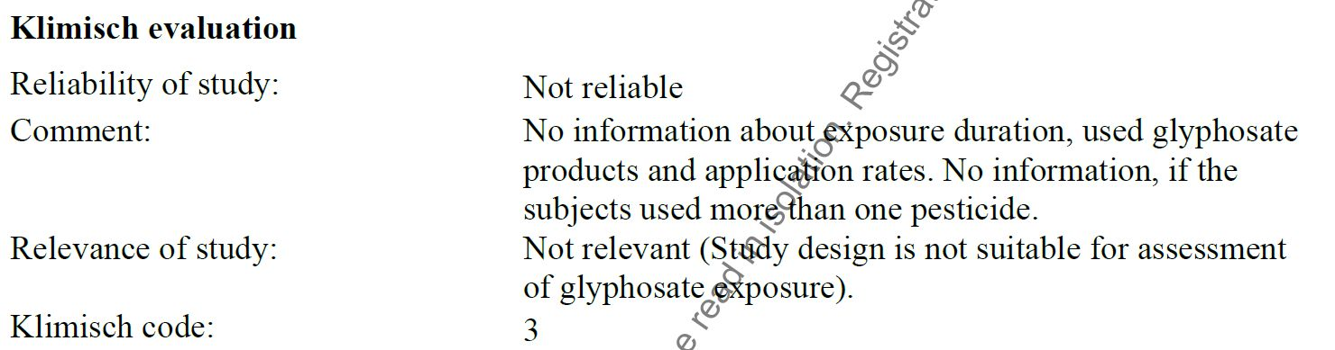
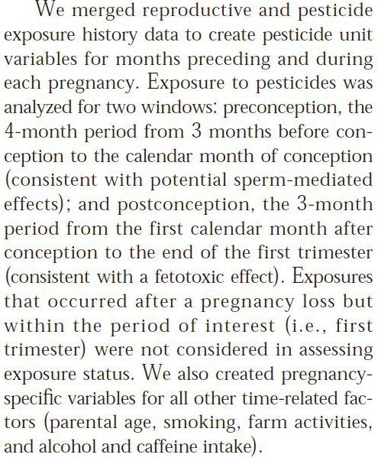
Même chose pour les études / troubles de la reproduction ( ex : Arbuckle et al.)
BfR Reality :

Slide 25
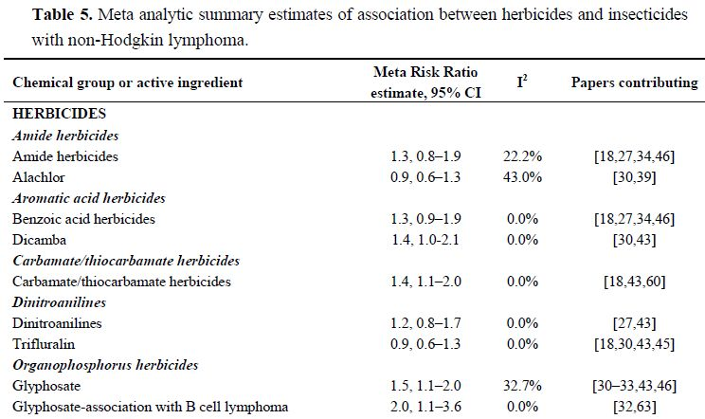

L’EFSA réécrit les conclusions de l’étude de Schinasi and Leon (2014) sur le glyphosate !
EFSA Reality

Slide 26
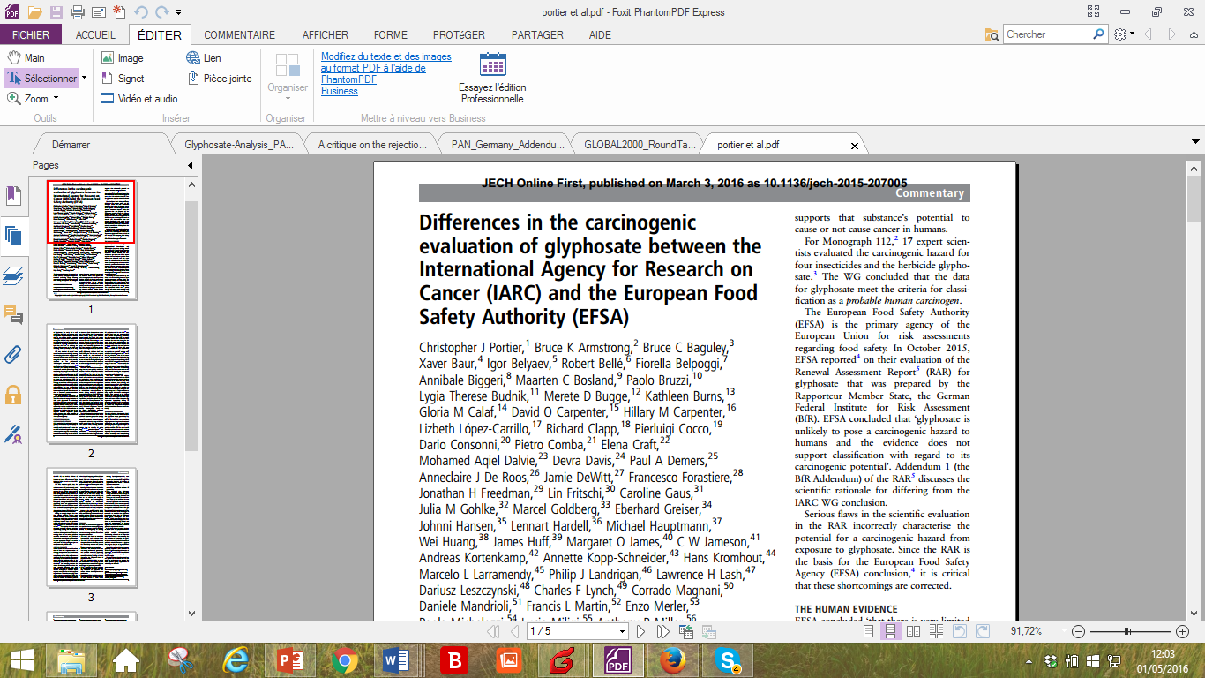
94 scientifiques de haut niveau protestent contre l’évaluation de l’EFSA !

